Slide 1
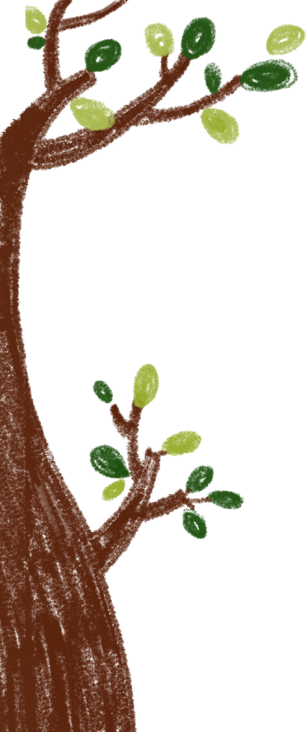
TRƯỜNG TIỂU HỌC THẠCH BÀN B
GIỚI THIỆU SÁCH THÁNG 9

Slide 2
TRƯỜNG TIỂU HỌC THẠCH BÀN B
CHỦ
ĐIỂM
MÁI TRƯỜNG MẾN YÊU

Slide 3
TRƯỜNG TIỂU HỌC THẠCH BÀN B
Các em học sinh thân mến!
Trong cuộc đời mỗi con người việc học tập đóng vai trò vô cùng quan trọng, đặc biệt đối với các em.
Việc học quan trọng không chỉ với bản thân, gia đình, xã hội, mà còn ảnh hưởng đến sự phát triển của đất nước của nhân loại trong tương lai.

Slide 4
TRƯỜNG TIỂU HỌC THẠCH BÀN B
Nhưng học như thế nào cho đúng? Học thế nào cho hiệu quả? Chọn những ngành học ra sao cho phù hợp với bản thân?
Để trả lời những câu hỏi trên cũng như tư vấn cho các em cách học, cách chọn nghề mà cuốn sách mang tên “Học cách học tập” được ra đời do tác giả Chu Nam Chiếu và Tôn Vân Hiểu biên soạn. Cuốn sách nằm trong bộ sách “Tôi tin tôi có thể làm được” do nhà xuất bản Kim Đồng ấn hành năm 2019. Sách dày 142 trang, được in trên khổ 13cm x 19cm

Slide 5
TRƯỜNG TIỂU HỌC THẠCH BÀN B

Slide 6
TRƯỜNG TIỂU HỌC THẠCH BÀN B
Nổi bật trên trang bìa màu trắng tượng trưng cho hình tượng các em nhỏ như tờ giấy trắng là tiêu đề sách được in màu đỏ “Học cách học tập”. Bao quanh tên sách là vô số các hình ảnh về sự vật xung quanh cuộc sống của chúng ta như bao hàm ý nghĩa có quá nhiều thứ chúng ta phải học tập và học tập như thế nào để tiếp thu hết được những sự vật đó, những tri thức đó để vận dụng vào cuộc sống là điều hết sức quan trọng.

Slide 7
TRƯỜNG TIỂU HỌC THẠCH BÀN B
“Học cách học tập” là 1 trong 4 quyển của bộ sách và mỗi quyển là một cách dạy học khác nhau không chỉ để các bạn học sinh tìm đọc mà các bậc phụ huynh cũng có thể tìm đọc xem các bạn trẻ cần điều gì từ ba mẹ và quý thầy cô cũng có thể tìm đọc xem lại các phương pháp giảng dạy với học sinh cần nên hạn chế hay không hạn chế điều gì, để các bạn có thể an tâm hơn trong việc học tập.

Slide 8
TRƯỜNG TIỂU HỌC THẠCH BÀN B
Trong đó, các bạn được học hỏi thêm về cách học của các nước như Mỹ, Trung Quốc, Campuchia,... để phần nào biết được việc học tập của nước bạn. Có thể nói cuốn sách này có nội dung về học đường rất bổ ích, vừa có tình bạn bè, thầy cô vừa có sự kết nối của các bậc phụ huynh trong việc hướng tới phương pháp học tốt nhất, hiệu quả nhất cho con em mình.

Slide 9
TRƯỜNG TIỂU HỌC THẠCH BÀN B
Chương 1: Cuộc cách mạng học tập.
Chương 2: Tiềm năng và quyền lợi học tập.
Chương 3: Năng lực và hứng thú trong học tập.
Chương 4: Mục đích cuối cùng của học tập là giải quyết vấn đề.
Chương 5: Giáo viên - Từ độc tấu sang hòa tấu.
Chương 6: Giáo dục mở rộng - Nắm bắt mọi cơ hội học tập.
Chương 7: Bồi dưỡng con người phát triển hài hòa.

Slide 10
TRƯỜNG TIỂU HỌC THẠCH BÀN B
Nội dung sách nói về cách học tập ở thế kỉ 21 của chúng ta, nội dung đó được thể hiện trong 7 chương, mỗi chương có thể có từ 3 đến 5 phần nội dung nhỏ. Mỗi phần nhỏ như vậy là một phần kiến thức trong học tập, cùng những kinh nghiệm được trải qua thực tế giúp các em rút ra kinh nghiệm cho bản thân.

Slide 11
TRƯỜNG TIỂU HỌC THẠCH BÀN B
Các em thân mến, nếu quan tâm đến tương lai của mình thì đừng bỏ lỡ một cuốn sách hay như này trong thư viện nhà trường nhé. Cô tin chắc rằng sau khi đọc cuốn sách các em sẽ rút ra cho mình nhiều bài học bổ ích.
Hẹn gặp lại các em trong chương trình giới thiệu sách lần sau.

Slide 12
C
Ả
M
Ơ
N
!

